Slide 1
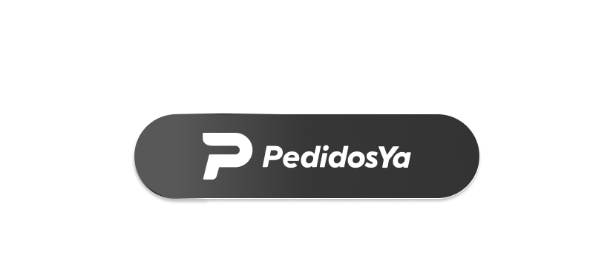
Esta clase va a ser
grabada
Notes:
Colocar todas las clases.

Slide 2
Clase 14. JAVASCRIPT
Librerías
Notes:
Obligatoria siempre

Slide 3

Objetivos de la clase
Aprender qué es una librería en Javascript.
Comprender las ventajas y beneficios de su uso.
Entender el proceso de investigación e integración de una librería.
Notes:
Obligatoria siempre. Indican aquello que se pretende que el estudiante logre con la clase. Recuerda que se enuncian en principio con el verbo en infinitivo delante (por ejemplo: “Comprender…”, “Analizar…”, “conocer…”, etc). Se debe destacar en negrita el verbo. Los objetivos deben ser concretos, medibles y coherentes con los contenidos.

Slide 4
CLASE N°12 y 13
Glosario
Sugar Syntax: Es el nombre que se le da a los operadores avanzados que funcionan como simplificaciones de tareas más complejas. El operador ++ es un ejemplo de esto.
Operador ternario: Es una simplificación de la estructura condicional if…else. Es un condicional que consta sí o sí de tres partes: la condición, el caso de ejecución en caso que se cumpla, y el caso else si no se cumple.
Operador Lógico AND: Es una reducción de un condicional, pero trata de ejecutar (o retornar) algo sólo si la condición es verdadera, reduce un if sencillo con un solo bloque de ejecución:
Operador lógico OR: OR ( || ) es sintácticamente similar al anterior, con la diferencia que consta de dos operandos y no de una condición explícita: operando1 || operando2.
Desestructuración: Es una técnica que nos permite declarar variables donde guardar propiedades de un objeto de forma rápida y directa.
Notes:
Se puede usar para comenzar o finalizar la clase, según sea más conveniente..
Recurso: Glosario
Repasa y define rápidamente los conceptos centrales acumulados. Ayuda a los estudiantes a recuperar aquellos saberes que se darán por dados.
Sugerencia:
Puede incorporarse links e imágenes que apoyen al concepto presentado.

Slide 5

MAPA DE CONCEPTOS
Sweet Alert
Librerías
Toastify JS
Luxon
Implementación
Documentación
Notes:
Se puede usar para comenzar o finalizar la clase, según sea más conveniente. La información de este slide es de relleno.
Recurso: Mapa de conceptos (genérico)
Muestra rápidamente los contenidos de la clase y cómo se relacionan. Ayuda a los estudiantes a evitar “perderse” durante la clase, al avanzar en un sentido lineal una diapositiva tras otra. El ejemplo pertenece a la primera clase del curso UX/UI.
Sugerencia: -También se pueden mostrar con un menor énfasis o colores apagados, aquellos contenidos de clases anteriores y que se vinculen con la actual.
-Resaltar con color los temas que se abordan en la clase.
Colores
Categorías principales: Pleno en #27282d con texto en blanco.
Categorías secundarias (o a destacar): Pleno en #393b43 con texto en blanco.
Categorías terciarias: Borde en #393b43 con texto en #222222.

Slide 6
¿Qué son las librerías?
Notes:
Usar para los módulos más importantes de la clase, donde se introducen conceptos que se ven en varios slides. No hay que usarla para todos los módulos.

Slide 7
Librerías en JavaScript
Son códigos pre-escritos que facilitan el desarrollo de aplicaciones. Podemos pensar las librerías como pequeños programas escritos por terceros que podemos incorporar a nuestra aplicación para resolver problemas determinados.
Notes:
Obligatoria siempre. Completar el resumen con palabras claves de lo visto. En caso de cerrar con el “mapa de conceptos” se puede sacar.

Slide 8

Librerías en JavaScript
Funcionan como cajas de herramientas que resuelven problemas recurrentes de forma rápida y eficiente. Podemos incorporarlas y utilizarlas a discreción según nuestra demanda 🔧.
Notes:
Usar para slides de texto e imagen. Si no alcanza, no sobrecargar, usar otra con el mismo título para indicar que continúa el mismo módulo.

Slide 9
En esta clase veremos…
Sweet Alert
Toastify
Luxon
Notes:
Usar para slides de texto e imagen. Si no alcanza, no sobrecargar, usar otra con el mismo título para indicar que continúa el mismo módulo.

Slide 10
¿Qué problemas pueden resolver?
Validación de datos
Interfaces visuales
Manejos de fechas
AJAX
¡Y más! 🤩

Slide 11
Implementación
Notes:
Usar para los subtemas de un módulo.

Slide 12
Descarga de archivos o CDN
Las librerías se incorporan al proyecto como archivos 📂. Se vinculan a nuestra aplicación en el HTML como cualquier otro script de Javascript.
Puede ser con la descarga de los archivos de la librería:
<script src="js/libreria.js"></script>
Y también puede ser a través de un CDN:
src="https://cdnjs.cloudflare.com/ajax/libs/moment.js/2.29.1/moment.min.js">
</script>

Slide 13
Archivos minificados
Una práctica común consiste en cargarlas en formato minificado, o minified.
Ahora bien, ¿qué es un archivo minificado?
Son archivos JS cuyo contenido se encuentra escrito en una única línea y de corrido, sin saltos de línea ni espacios innecesarios para achicarlos 🙌.

Slide 14
Documentación
Notes:
Usar para los subtemas de un módulo.

Slide 15
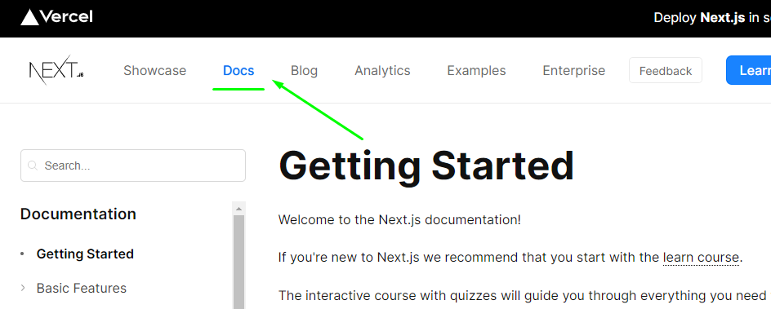
¿Cómo empezamos?
La documentación es el manual de instrucciones para la implementación y manejo de las librerías 📋. Es muy importante trabajar con ella.

Slide 16


Recordatorio 🚨
Un buen desarrollador se destaca por poseer la habilidad de trabajar con estos tipos de documentos y herramientas ¡No olvides practicarlo! 💪
Notes:
Usar para slides de texto e imagen. Si no alcanza, no sobrecargar, usar otra con el mismo título para indicar que continúa el mismo módulo.

Slide 17
Sweet alert
Notes:
Usar para los módulos más importantes de la clase, donde se introducen conceptos que se ven en varios slides. No hay que usarla para todos los módulos.

Slide 18
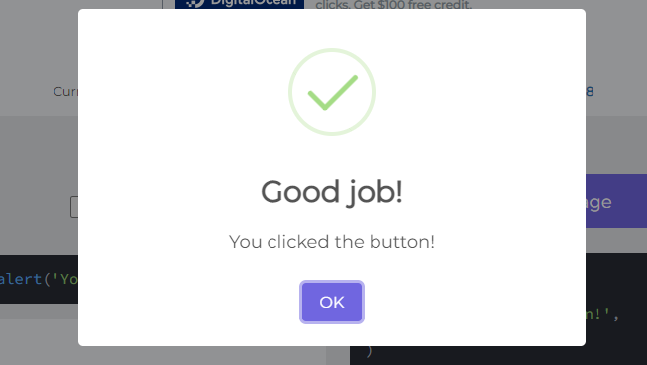
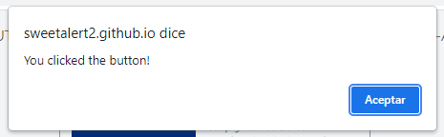
¿Para qué sirve esta librería?
Permite crear alertas personalizadas atractivas, sencillas, customizables e interactivas. Reemplaza el típico alert() tradicional 💬.
Sweet Alert
Alert () Tradicional

Slide 19
¿Cómo instalarla?
1
2
3
Primero debemos implementarla como vimos anteriormente.
Luego, siguiendo la documentación, en el ítem installation tenemos las instrucciones de cómo proceder:
¡Y listo! Una vez agregada, ya podemos utilizarla 🚀.
<script src="//cdn.jsdelivr.net/npm/sweetalert2@11"></script>
Notes:
Usar para slides de sólo texto con instancias a destacar.

Slide 20
¿Cómo usarla?
Ahora, podemos disparar alertas a través del método .fire del objeto global Swal:
Swal.fire({
title: 'Error!',
text: 'Do you want to continue?',
icon: 'error',
confirmButtonText: 'Cool'
})
El método recibe un objeto por parámetro. Puede recibir distintas propiedades y valores, generando distintos resultados. Esto nos permite customizar la alerta 🎨.

Slide 21
Algunos usos de Sweet Alert
Algunos tips 🙌:
Sweet Alert viene estilado con bootstrap, por lo que se recomienda tenerlo integrado para lograr un mejor resultado visual 😎.
En la documentación se listan todas las propiedades y valores posibles que se pueden definir para configurar el alert 📋. Y en su sección “Recipe Gallery” hay muchos ejemplos.
Es importante definir siempre: los eventos y el comportamiento esperado en nuestro script 🎯.

Slide 22
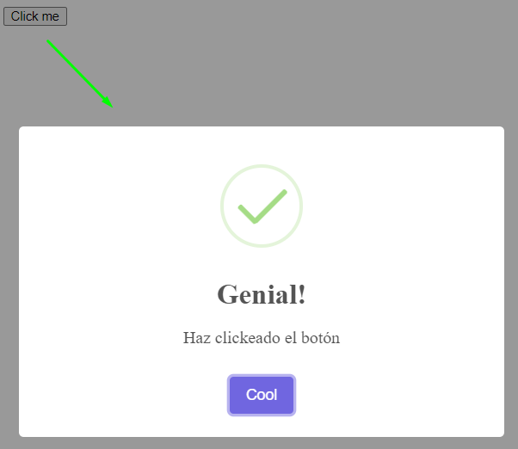
Click me
Generalmente, las alertas están vinculadas a determinados eventos. Veamos, por ejemplo, Sweet Alert aplicado al evento de un click 🖱
Notes:
Usar para slides de texto e imagen. Si no alcanza, no sobrecargar, usar otra con el mismo título para indicar que continúa el mismo módulo.

Slide 23
Ejemplo: Sweet Alert en evento click me
<body>
<button id="myBtn">Click me</button>
<script src="//cdn.jsdelivr.net/npm/sweetalert2@11"></script>
<script src="app.js"></script>
</body>
// JS
const btn = document.querySelector('#myBtn')
btn.addEventListener('click', () => {
Swal.fire({
title: 'Genial!',
text: 'Haz clickeado el botón!',
icon: 'success',
confirmButtonText: 'Cool'
})
})
Notes:
Usar para slides de texto e imagen. Si no alcanza, no sobrecargar, usar otra con el mismo título para indicar que continúa el mismo módulo.

Slide 24
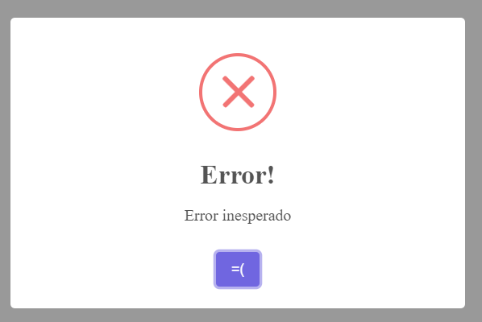
Algunos usos de Sweet Alert
El alert generado tiene: ícono (success), título, texto y botón de confirmación. Podemos generar distintos alert modificando estas características:
btn.addEventListener('click', () => {
Swal.fire({
title: 'Error!',
text: 'Error inesperado',
icon: 'error',
confirmButtonText: ' =( '
})
})

Slide 25
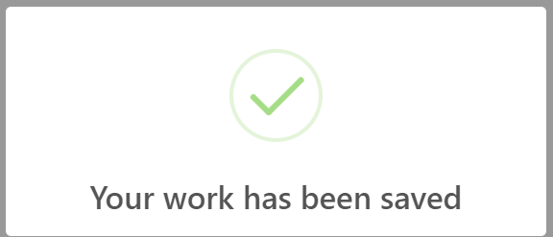
Algunos usos de Sweet Alert
Es posible modificar la estructura por default del alert. Podemos cambiar la posición, agregar un timer, o eliminar el botón con showConfirmButton, entre otras propiedades.
Swal.fire({
position: 'top-end',
icon: 'success',
title: 'Your work has been saved',
showConfirmButton: false,
timer: 1500
})

Slide 26
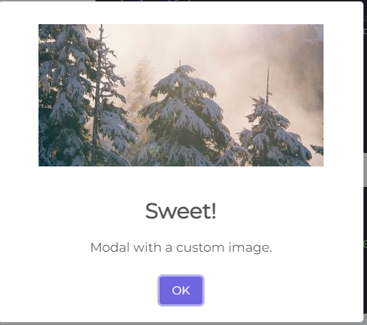
Algunos usos de Sweet Alert
También es posible agregar imágenes:
Swal.fire({
title: 'Sweet!',
text: 'Modal with a custom image.',
imageUrl: 'https://unsplash.it/400/200',
imageWidth: 400,
imageHeight: 200,
imageAlt: 'Custom image',
})

Slide 27
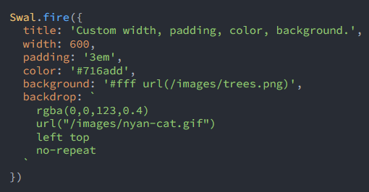
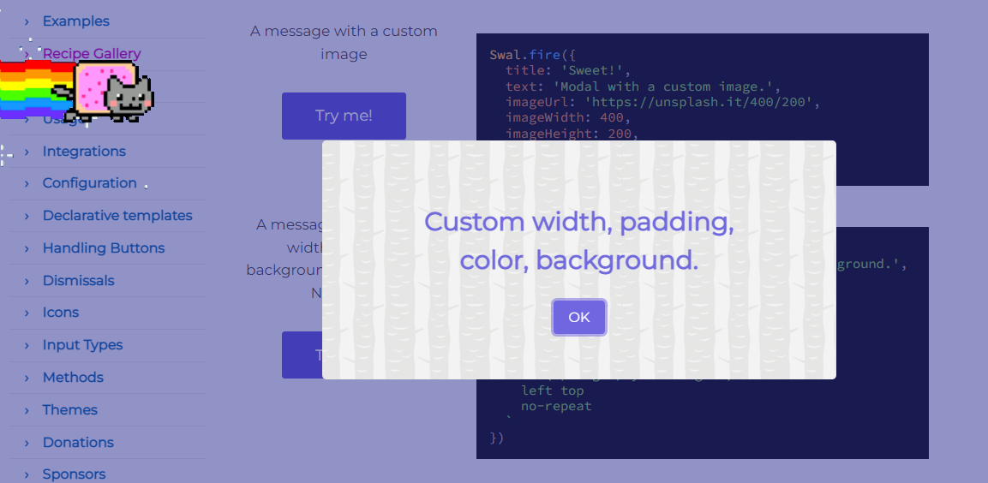
Algunos usos de Sweet Alert
¡Modificar el background y el fondo también es una opción!

Slide 28
btn.addEventListener('click', () => {
Swal.fire({
title: 'Está seguro de eliminar el producto?',
icon: 'warning',
showCancelButton: true,
confirmButtonText: 'Sí, seguro',
cancelButtonText: 'No, no quiero'
}).then((result) => {
if (result.isConfirmed) {
Swal.fire({
title: 'Borrado!',
icon: 'success',
text: 'El archivo ha sido borrado'
})
}
})
})
Algunos usos de Sweet Alert
Otra posibilidad es refinar la interacción con botones de confirmación y cancelación, controlando qué se hace luego en cada caso:
Notes:
Usar para slides de texto e imagen. Si no alcanza, no sobrecargar, usar otra con el mismo título para indicar que continúa el mismo módulo.

Slide 29
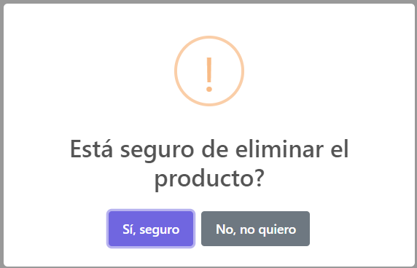
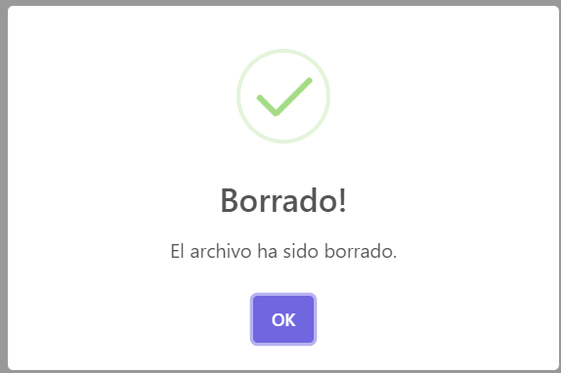
Algunos usos de Sweet Alert
Luego del primer .fire() se puede concatenar un método .then() siguiendo la sintaxis del ejemplo, que recibe por parámetro el result del modal anterior.
Así, evaluamos el estado de ese resultado y con eso podemos definir qué hacer en el caso de que se haya apretado el botón de confirmación o de cancelación.

Slide 30
Algunos usos de Sweet Alert
¿Qué es ese then()? 👀
Tiene que ver con algo que llamamos promesas ¡Lo veremos en detalle la clase que viene! 🙌

Slide 31

¡Vamos a practicar lo visto!
Incorporamos Sweet Alert a nuestros proyectos.
Notes:
“Ejemplo en vivo”
El docente realizará una tarea compartiendo la pantalla en vivo. Se centrará en los pasos y los aspectos a tener en cuenta.

Slide 32

Sweet Alert
Incorpora Sweet Alert a tu proyecto y compartelo con tus compañeros/as de clase 🧠.
Duración: Tiempo estimado 10/15 minutos
Notes:
Usar para Actividades en clase.

Slide 33
ACTIVIDAD EN CLASE
Sweet Alert
Veamos el uso de Sweet Alert en diversos contextos 🚨. Para ello, te proponemos integrar Sweet Alert a tu proyecto y disparar un modal frente a un evento relevante de tu app.
Si te animas, comparte pantalla y muestra tu ejemplo brevemente para continuar aprendiendo en conjunto 😁.
Notes:
Usar para las subsiguientes slides de Actividades en clase.

Slide 34

¿Alguna duda?

Slide 35
☕
Break
¡10 minutos y volvemos!
Notes:
Obligatoria siempre. A la hora del Break, entre 5 y 10 minutos. Considerar ubicar este espacio en un momento adecuado de la clase. Al volver, mostrar los resultados de la pregunta del anterior slide y generar un breve intercambio.

Slide 36
Toastify
Notes:
Usar para los módulos más importantes de la clase, donde se introducen conceptos que se ven en varios slides. No hay que usarla para todos los módulos.

Slide 37
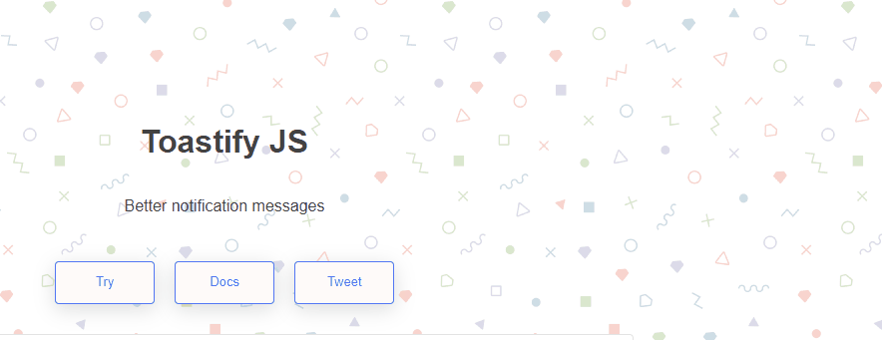
¿Para qué sirve esta librería?
Permite mostrar mensajes de notificación personalizados.

Slide 38
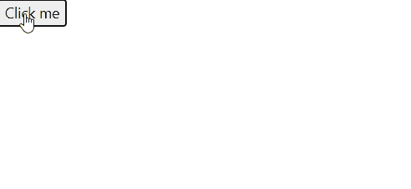
¿Cómo usarla?
Hacer un llamado a Toastify() con un objeto de configuración.
Otro llamado al método .showToast() concatenado para dispararlo asignando:
Propiedad text con el mensaje a mostrar, y
Propiedad duration en milisegundos para el fadeout.
btn.addEventListener('click', () => {
Toastify({
text: "Probando toast!",
duration: 3000
}).showToast();
})

Slide 39
Algunos usos de Toastify
Algunos tips 🙌:
La documentación de Toastify es más sencilla que la de Sweet Alert 📋.
El llamado siempre es el mismo, pero el resultado varía según la cantidad de propiedades y valores que definamos 💬.

Slide 40

Algunos usos de Toastify
A través de las propiedades gravity y position podemos modificar la ubicación del Toast:
btn.addEventListener('click', () => {
Toastify({
text: "Probando toast!",
duration: 3000,
gravity: 'bottom',
position: 'left'
}).showToast();
})

Slide 41
Algunos usos de Toastify
La propiedad style del objeto de configuración, nos permite modificar el brackground del Toast:
Toastify({
text: "Probando toast!",
duration: 3000,
gravity: 'bottom',
position: 'left',
style: {
background: 'linear-gradient(to right, #00b09b, #96c92d)'
}
}).showToast();

Slide 42
Algunos usos de Toastify
Y también podemos estilar el Toast a nuestro gusto, definiendo clases a través de la propiedad className.
Toastify({
text: "Probando toast!",
duration: 3000,
gravity: 'bottom',
position: 'left',
className: 'notificacion my-toast'
}).showToast();

Slide 43
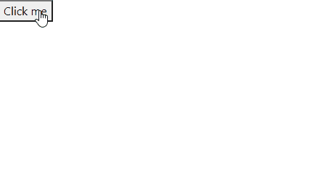
btn.addEventListener('click', () => {
Toastify({
text: "Probando toast!",
duration: 3000,
onClick: () => {
Toastify({
text: 'Clickeaste un Toast!',
duration: 1500,
position: 'left'
}).showToast()
}
}).showToast();
})
Algunos usos de Toastify
Por otra parte, con la propiedad onClick podemos definir una función de callback que se ejecuta al clickear el toast, generando interacciones interesantes:
Notes:
Usar para slides de texto e imagen. Si no alcanza, no sobrecargar, usar otra con el mismo título para indicar que continúa el mismo módulo.

Slide 44
Algunos usos de Toastify
La propiedad destination permite definir URLs de destino al clickear el Toast. Es útil para direccionar el usuario a páginas de interés acordes al mensaje mostrado:
btn.addEventListener('click', () => {
Toastify({
text: "Click aquí para ir a Coder!",
duration: 3000,
destination: 'https://www.coderhouse.com'
}).showToast();
})

Slide 45
Luxon
Notes:
Usar para los módulos más importantes de la clase, donde se introducen conceptos que se ven en varios slides. No hay que usarla para todos los módulos.

Slide 46
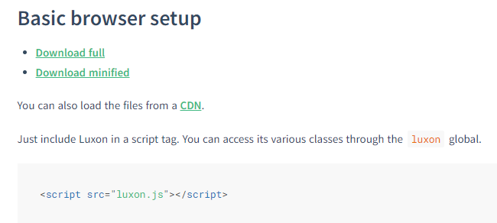
¿Para qué sirve esta librería?
Permite trabajar con fechas y horas de una forma sencilla. Con Luxon puedes formatear, parsear, sumar y restar fechas, entre otras funciones.
¿Cómo instalarla?
Puedes agregarlo a tu proyecto siguiendo las instrucciones de la documentación, descargando el script correspondiente y vinculandolo al html.

Slide 47
O bien utilizando el CDN:
<script src="https://cdn.jsdelivr.net/npm/luxon@2.3.0/build/global/luxon.min.js"></script>
Esto nos provee la variable global luxon de la cual podemos acceder a todos los métodos necesarios.

Slide 48
Usos
La clase principal en luxon es DateTime. Para ser más eficientes/ordenados, podemos referenciarla en una variable global para facilitar su acceso:
const DateTime = luxon.DateTime
Un DateTime representa un milisegundo específico en el tiempo, junto con una zona horaria.
Podemos crear nuestro primer DateTime con el método .local(), que recibe argumentos desde el año hasta los milisegundos.
En principio es similar al objeto Date de JS, pero trae diversos métodos útiles:
const dt = DateTime.local(2022, 1, 25, 12, 10)
// 25 / 01 / 2022 - 12:10hs

Slide 49
Usos
Podemos crear un objeto de fecha con la fecha actual a través de DateTime.now(), que es equivalente a llamar a DateTime.local() sin argumentos.
También podemos crear fechas a través de un objeto, pasando las distintas características por propiedades y valores:
const dt = DateTime.fromObject(
{ day: 22, hour: 12, month: 2 },
{ zone: 'America/Buenos_Aires', numberingSystem: 'beng' }
)
console.log( dt.toString() )
// 2022-02-22T12:00:00.000-03:00

Slide 50
Usos
Vemos que el método fromObject recibe dos objetos por parámetro.
El primero donde definimos numéricamente la fecha y hora, y el segundo donde aclaramos la zona horaria y el tipo de numeración.
También podemos crear fechas a partir de un string siguiendo la norma ISO, con el método fromISO:
DateTime.fromISO("2017-05-15") //=> May 15, 2017 at midnight
DateTime.fromISO("2017-05-15T08:30:00") //=> May 15, 2017 at 8:30

Slide 51
Accediendo a las fechas
Si hicimos console.log de los ejemplos anteriores notamos que no obtenemos una presentación clara, útil, de las fechas creadas.
Para poder recuperar los valores en un formato legible debemos aplicar algunos métodos específicos para esto.
Algo que sí queremos es recuperar la fecha como string, y para eso aplicamos el método .toString() al objeto creado:
const now = DateTime.now()
console.log( now.toString() )
// 2022-01-25T12:31:00.775-03:00

Slide 52
Accediendo a las fechas
Podemos acceder a los distintos componentes de la fecha creada a través de propiedades específicas:
const dt = DateTime.now();
dt.year //=> 2022
dt.month //=> 1
dt.day //=> 25
dt.second //=> 22
dt.weekday //=> 2

Slide 53
Accediendo a las fechas
Y hay otros accesos posibles y útiles.
La totalidad de ellos se puede revisar en la documentación de Luxon para decidir cuál es el que necesitas:
const dt = DateTime.now();
console.log( dt.zoneName ) // America/Buenos_Aires
console.log( dt.daysInMonth ) // 31

Slide 54
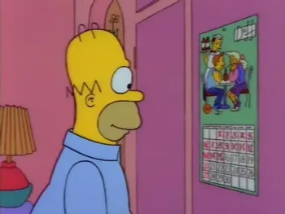
Formatear la fecha
En general, vamos a querer mostrar nuestra fecha en un formato legible acorde a nuestra necesidad.
Para esto, el más común es el método .toLocaleString() que ajusta la fecha a un formato sencillo y genérico.
Sin embargo, Luxon posee una lista de presets con distintos formatos posibles, el cual podemos elegir y enviar por parámetro al método .toLocaleString().
Adicionalmente, puedes concatenar previamente el método .setLocale para cambiar el idioma de presentación.
Notes:
Usar para slides de texto e imagen. Si no alcanza, no sobrecargar, usar otra con el mismo título para indicar que continúa el mismo módulo.

Slide 55
Formatear la fecha
Les presentamos un ejemplo tomando al día Viernes 14 de Octubre de 1983:
Nombre | Descripción | Ejemplo
DATE_SHORT | Fecha corta | 14/10/1993
DATE_MED | Fecha abreviada | Oct 14, 1983
DATE_MED_WITH_WEEKDAY | Fecha abreviada con día de la semana abreviado | Frid, Oct 14, 1983
DATE_FULL | Fecha completa | October 14,1983
DATE_HUGE | Fecha completa con día de la semana completo | Friday, October 14, 1983

Slide 56
Formatear la fecha
const dt = DateTime.now();
dt.toLocaleString() // 25/1/2022
dt.toLocaleString(DateTime.DATE_FULL) // 25 de enero de 2022
dt.toLocaleString(DateTime.TIME_SIMPLE) // 12:51
dt.setLocale('en').toLocaleString(DateTime.DATE_FULL)
// January 25, 2022
Puedes acceder al listado de presets aquí https://moment.github.io/luxon/#/formatting?id=presets

Slide 57
const dt = DateTime.now();
console.log( dt.toLocaleString(DateTime.DATETIME_SHORT) )
// 25/1/2022 14:21
const suma = dt.plus({ hours: 5, minutes: 15 })
console.log(suma.toLocaleString(DateTime.DATETIME_SHORT))
// 25/1/2022 19:36
const resta = dt.minus({ month: 2, days: 10 })
console.log(resta.toLocaleString(DateTime.DATETIME_SHORT))
// 15/11/2021 14:21
Transformación
Los objetos de Luxon son inmutables.
Esto significa que los métodos de transformación no modifican la variable sobre la cual los aplicamos, sino que retornan nuevas instancias alteradas de ellos.
Con los métodos plus y minus podemos obtener cálculos sobre las fechas de forma sencilla.
Pasamos un objeto con la cantidad de días, meses, horas, minutos, etc., que queramos sumar o restar a la fecha de referencia:
Notes:
Usar para slides de texto e imagen. Si no alcanza, no sobrecargar, usar otra con el mismo título para indicar que continúa el mismo módulo.

Slide 58
Transformación
Se pueden crear nuevas instancias reemplazando propiedades específicas:
const dt = DateTime.now()
dt.set({hour: 3}).hour //=> 3

Slide 59

La clase Duration
La clase Duration representa una cantidad de tiempo, como puede ser “3 horas y 15 minutos”.
Se crea a través del método .fromObject enviando un objeto con las características deseadas.
Se puede sumar o restar a un objeto DateTime, y también tiene sus propios getters:
Notes:
Usar para slides de texto e imagen. Si no alcanza, no sobrecargar, usar otra con el mismo título para indicar que continúa el mismo módulo.

Slide 60
const Duration = luxon.Duration
const dt = DateTime.now();
const dur = Duration.fromObject({ hours: 3, minutes: 15 });
console.log( dur.hours ) // 3
console.log( dur.minutes ) // 15
console.log( dur.seconds ) // 0
console.log( dt.toLocaleString(DateTime.DATETIME_SHORT) )
// 25/1/2022 14:35
const suma = dt.plus(dur)
console.log(suma.toLocaleString(DateTime.DATETIME_SHORT))
// 25/1/2022 17:50
const resta = dt.minus(dur)
console.log(resta.toLocaleString(DateTime.DATETIME_SHORT))
// 25/1/2022 11:20

Slide 61
Interval
De forma similar podemos trabajar la clase Interval, que con su constructor podemos enviar dos fechas y nos devuelve el intervalo entre ellas, pudiendo acceder para realizar los cálculos que necesitemos.
const Interval = luxon.Interval
const now = DateTime.now()
const later = DateTime.local(2022, 1, 26)
const i = Interval.fromDateTimes(now, later)
console.log( i.length('days') ) // 0.3905736111111111
console.log( i.length('hours') ) // 9.373766666666667
console.log( i.length('minutes') ) // 562.426

Slide 62

#CoderAlert
Encontrarás en la Guía de Actividades del curso un ejercicio para aplicar todo lo aprendido hoy a tu Proyecto. ¡Será fundamental al momento de realizar tu entrega final!

Slide 63

Actividad Nº 6
Incorporando librerías
Consigna
Con lo visto en clase, incorpora al menos una librería a tu proyecto, brindándole un uso relevante. Si lo ves necesario, también es válida la opción de investigar por tu cuenta e integrar una librería diferente a las vistas en clase. Cualquiera sea tu elección de librería, justifica tu decisión.
Aspectos a incluir
Incorporar una librería al proyecto de manera coherente, cuya aplicación se torne significativa para tu proyecto.
Justificá tu elección según la naturaleza de tu proyecto y la utilidad que la librería seleccionada pueda tener en él.
Ejemplo
Algunas pistas 😎 Para lograr coherencia entre la librería seleccionada y el proyecto, deberás pensar en su aplicación real. Supongamos:
Trabajo con fechas, en este caso lo más útil sería elegir librería Luxon 📆
Trabajo con alert, entonces lo más coherente sería tomar Toastify o Sweet Alert 🚨
Podrás encontrar un ejemplo en la carpeta de clase.
Notes:
Usar para las subsiguientes slides de Actividades en clase.

Slide 64
Preparándonos para la entrega final
En la clase 17 finaliza el curso de JavaScript y se presentará la consigna de la entrega definitiva del proyecto final.
Notes:
Colocar en la clase previa a cada preentrega. Ajustar según número de preentrega (primera, segunda, tercera, etc.)

Slide 65



CoderTips
La entrega del proyecto final se compone de temas vistos hasta el momento, más otros que verán durante este y el próximo módulo 💪.
Te recomendamos ir avanzando con los ejercicios de la Guía de Actividadesk✨
Recuerden que la consigna del proyecto final se entrega recién ¡en la clase Nº 16! 🙌 Y tendrán hasta 10 días para resolverlo y subirlo.
Notes:
Usar para slides de texto e imagen. Si no alcanza, no sobrecargar, usar otra con el mismo título para indicar que continúa el mismo módulo.

Slide 66
¿Preguntas?
Notes:
Obligatoria. Se sugiere ubicar al finalizar la explicación de algún tema, para abrir formalmente el espacio de preguntas y ordenar la interacción.

Slide 67



Encuesta
sobre esta clase
Por encuestas de Zoom
¡Terminamos el módulo 4: Implementación!
Cuéntanos qué temas te resultaron más complejos de entender. Puedes elegir más de uno. Vamos a retomar aquellos temas que resultaron de mayor dificultad en el próximo AfterClass.
Notes:
(Al final de cada clase)
Encuesta sobre los temas abordados en la clase.
Soporte: Encuesta de Zoom
¿Cómo crear encuestas de Zoom? Disponible en este video.
Consigna: Presentar una encuesta cerrada por el chat de Zoom donde figuren listados todos los temas desarrollados durante esta clase (los que aparecen en la slide “Resumen de la clase de hoy”). Cada estudiante puede seleccionar uno o más temas.
Ejemplo:
¿Qué temas de la clase de hoy te resultaron más complejos, te resultaron menos claros o te gustaría retomar para aclarar?
Plugins en AE.
Sistemas de partículas.
Renderizar con y sin transparencia.
Trabajar un proyecto para multipantalla.
Resultados: Los temas que presenten mayores dificultades serán tenidos en cuenta para ser abordados en la próxima AfterClass. Registrar las respuestas.

Slide 68
Resumen
de la clase hoy
Sweet Alert
Toastify JS
Luxon
Notes:
Obligatoria siempre. Completar el resumen con palabras claves de lo visto. En caso de cerrar con el “mapa de conceptos” se puede sacar.

Slide 69
Opina y valora
esta clase
Notes:
Obligatoria siempre.

Slide 70
Muchas gracias.
Notes:
Todas las clases

Slide 71
Notes:
Todas las clases

